Slide 1
LES0187 - Finanças Aplicadas ao Agronegócio
21 agosto 2018

Slide 2
Avaliação de Investimentos
Valor Presente Líquido (VPL)
Payback
Taxa Interna de Retorno (TIR)

Slide 3
Introdução
As decisões de investimento são voltadas a promover alterações no volume de capital destinado a produção de bens e serviços (ampliação do volume de atividade, reposição e modernização e ativos, arrendamentos, aquisições, entre outras)
Um investimento é atraente quando seu retorno for superior às taxas de remuneração do capital

Slide 4
Introdução
O processo de avaliação e seleção de alternativas de investimento envolve:
Dimensionamento dos fluxos de caixa
Avaliação dos fluxos de caixa
Definição das taxas de retorno exigidas
Introdução do risco

Slide 5
Relevância dos Fluxos de Caixa nas Decisões de Investimento
Por meio dos resultados de caixa, a empresa assume efetiva capacidade de pagamento e reaplicação dos benefícios gerados na decisão de investimentos
É fundamental o conhecimento dos benefícios futuros esperados e de sua distribuição ao longo da vida prevista do projeto
O fluxo de caixa não coincide normalmente com o resultado contábil da empresa, apurado pelo regime de competência

Slide 6
Métodos de Avaliação Econômica de Investimentos

Slide 7
Métodos de Análise de Investimentos
Os métodos quantitativos de análise econômica de investimentos podem ser classificados em dois grandes grupos:
Os que não levam em conta o valor do dinheiro no tempo e
Os que consideram essa variação por meio do critério do fluxo de caixa descontado.
A avaliação de um ativo é estabelecida pelos benefícios futuros esperados de caixa trazidos a valor presente mediante uma taxa de desconto que reflete o risco de decisão

Slide 8
Valor Presente Líquido (VPL)
O VPL é obtido pela diferença entre o valor presente dos benefícios líquidos de caixa, previstos para cada período do horizonte de duração do projeto, e o valor presente do investimento (desembolso de caixa):
Em que:
FC_{t} = fluxo (benefício) de caixa de cada período
K = taxa de desconto do projeto, representada pela rentabilidade mínima requerida
I₀ = investimento processado no momento zero
I_{t} = valor do investimento previsto em cada período subsequente

Slide 9
Valor Presente Líquido (VPL)
Exemplo ilustrativo:
Supondo que uma empresa esteja avaliando um investimento no valor de $ 30.000,00, do qual se esperam benefícios anuais de caixa de $ 10.000, $ 15.000,00, $ 20.000,00 e $ 10.000,00 nos próximos quatro anos e tenha definido uma taxa de retorno de 20%, temos:

Slide 10
Valor Presente Líquido (VPL)
Um VPL positivo demonstra uma rentabilidade superior à mínima aceitável, enquanto um VPL negativo indica um retorno inferior à taxa mínima requerida para o investimento
O VPL expressa, em última análise, o resultado econômico (riqueza) atualizado do projeto de investimento

Slide 11
Períodos de Payback
Consiste na determinação do tempo necessário para que o dispêndio de capital seja recuperado por meio dos fluxos de caixa promovidos pelo investimento
É interpretado como um importante indicador do nível de risco de um projeto de investimento
Em épocas de maior incerteza da conjuntura econômica o limite-padrão definido pelas empresas em geral reduz-se bastante

Slide 12
Períodos de Payback
Exemplo ilustrativo
ALTER- NATIVA
VALOR DO INVESTI- MENTO
FLUXOS DE CAIXA
ANO 1
ANO 2
ANO 3
ANO 4
ANO 5
A
– $ 300.000
$ 100.000
$ 100.000
$ 100.000
$ 100.000
$ 100.000
B
– $ 300.000
$ 90.000
$ 50.000
$ 60.000
$ 50.000
$ 250.000
O payback da alternativa A é de 3 anos, pois os $ 300.000 investidos, são recuperados em três meses ($100.000 por mês)
O payback da alternativa B é de 4,2 anos, pois os $ 300.000 investidos, são recuperados $ 90.000 no primeiro ano, $ 140.000 no segundo ano, $ 200.000 no terceiro, $ 250.000 no quarto e $ 50.000 no último ano (20% x $ 250.000)

Slide 13
Restrições do método de payback
Duas importantes restrições são normalmente imputadas ao método de payback:
não leva em conta as magnitudes dos fluxos de caixa e sua distribuição nos períodos que antecedem ao período de payback;
não leva em consideração os fluxos de caixa que ocorrem após o período de payback.

Slide 14
Restrições do método de payback
ALTER- NATIVA
VALOR DO INVESTIMENTO
FLUXOS DE CAIXA
ANO 1
ANO 2
ANO 3
ANO 4
ANO 5
C
-$ 500.000
$ 400.000
$ 100.000
$ 50.000
$ 50.000
$ 50.000
D
-$ 500.000
$ 100.000
$ 400.000
$ 300.000
$ 300.000
$ 300.000
O payback das duas alternativas é igual a dois anos, podendo ser implementados se o prazo fixado pela empresa for esse e os projetos forem considerados independentes
Porém, é nítida a preferência por C, em razão de promover um retorno, em termos de fluxos de caixa, 80% do valor do investimento no primeiro ano e os 20% restantes no segundo ano

Slide 15
Payback descontado
Considerando juros de 25%
ALTER- NATIVA
VALOR DO INVESTI- MENTO
FLUXOS DE CAIXA
ANO 1
ANO 2
ANO 3
ANO 4
ANO 5
C
-$ 500.000
$ 400.000
$ 100.000
$ 50.000
$ 50.000
$ 50.000
D
-$ 500.000
$ 100.000
$ 400.000
$ 300.000
$ 300.000
$ 300.000
ALTER- NATIVA
VALOR DO INVESTI- MENTO
FLUXOS DE CAIXA DESCONTADO
ANO 1
ANO 2
ANO 3
ANO 4
ANO 5
C
-$ 500.000
D
-$ 500.000
ALTER- NATIVA
VALOR DO INVESTI- MENTO
FLUXOS DE CAIXA DESCONTADO
ANO 1
ANO 2
ANO 3
ANO 4
ANO 5
C
-$ 500.000
$ 320.000
$ 64.000
$ 25.600
$ 20.480
$ 16.384
D
-$ 500.000
$ 80.000
$ 256.000
$ 153.600
$ 122.880
$ 98.304

Slide 16
Payback descontado
VALOR DO INVESTI- MENTO
FLUXOS DE CAIXA DESCONTADO
ALTER- NATIVA
ANO 1
ANO 2
ANO 3
ANO 4
ANO 5
C
-$ 500.000
$ 320.000
$ 64.000
$ 25.600
$ 20.480
$ 16.384
D
-$ 500.000
$ 80.000
$ 256.000
$ 153.600
$ 122.880
$ 98.304
O payback descontado da alternativa C mostra que ela é inviável, pois a soma dos valores dos benefícios ($ 446.464) não atingem o valor do investimento inicial.
O payback descontado da alternativa D alcança é de 3,08 anos, pois os $ 500.000 investidos, investidos, são recuperados $ 80.000 no primeiro ano, $ 256.000 no segundo ano, $ 153.600 no terceiro, $ 10.400 no quarto ano (0,0846% x $ 122.880)

Slide 17
Payback
Regra do período de payback para a tomada de decisão de investimentos:
Todos os projetos de investimento que possuem períodos de payback superior a “x” anos são rejeitados.
Todos os projetos de investimento que possuem períodos de payback igual ou inferior a “x” anos são aceitos.
Padrões arbitrários no Período de Payback.

Slide 18
Payback
Vantagens do Método:
Fácil de entender
Leva em conta a incerteza de fluxos de caixa mais distantes
Viesado em favor da liquidez
Desvantagens do Método:
Ignora o valor do dinheiro no tempo
Exige um período-limite arbitrário
Ignora fluxos de caixa posteriores a data limite
Viesado contra projetos de longo prazo

Slide 19
Taxa Interna de Retorno (TIR)
É a taxa de desconto que iguala, em determinado momento de tempo, as entradas com as saídas previstas de caixa
Representa a rentabilidade do projeto expressa em termos de taxa de juros composta equivalente periódica.

Slide 20
Taxa Interna de Retorno (TIR)
A formulação da taxa interna de retorno é representada, supondo-se a atualização de todos os movimentos de caixa para o momento zero, da forma seguinte:
Em que:
I₀ = montante do investimento no momento zero (início do projeto);
I_{t} = montantes previstos de investimento em cada momento subseqüente;
K = taxa de rentabilidade equivalente periódica (TIR);
FC = fluxos previstos de entradas de caixa em cada período de vida do projeto (benefícios de caixa).

Slide 21
Taxa Interna de Retorno (TIR)
Exemplo ilustrativo
Investimento de $ 300 com benefícios de caixa de $ 100, $ 150, $ 180 e $ 120, respectivamente, nos próximos quatro anos
Resolvendo-se com o auxílio de uma calculadora financeira, temos K = 28,04%

Slide 22
Taxa Interna de Retorno (TIR)
Se a taxa interna de retorno exceder (ou igualar) o percentual mínimo desejado pela empresa, considera-se o investimento como economicamente atraente, devendo ser aceito
O projeto pode até ser lucrativo, mas, se produzir uma taxa de retorno inferior à desejada pela empresa, será inviável

Slide 23
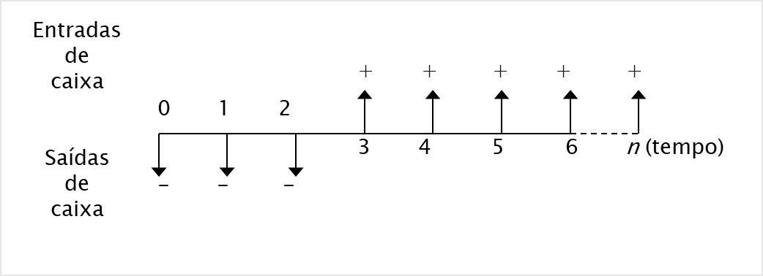
TIR em projetos de investimento não convencionais
Padrão de fluxo de caixa convencional:
Nessa situação, há somente uma inversão de sinais, a qual ocorre após o último fluxo de saída de caixa (período 2) e se passa de negativo (–) para positivo (+).

Slide 24
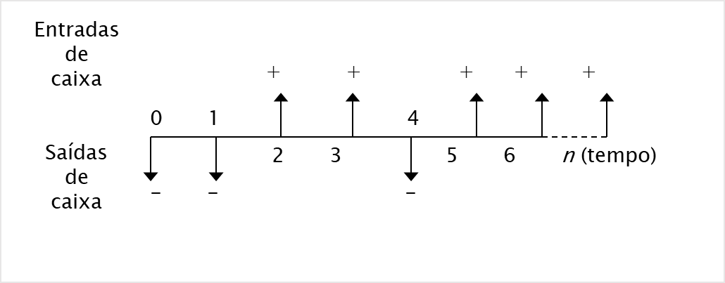
TIR em projetos de investimento não convencionais
Padrão de fluxo de caixa não convencional:
Nessa situação, ocorrem diversas inversões de sinais, gerando fluxo de caixas negativos e positivos ao logo da duração do projeto

Slide 25
TIR em projetos de investimento não convencionais
Nesses casos, mediante a aplicação do critério da TIR, poderão ser encontradas três respostas:
múltiplas taxas de retorno que igualam, em determinado momento, as entradas com as saídas de caixa
uma única taxa interna de retorno
taxa interna de retorno indeterminada (não há solução)

Slide 26
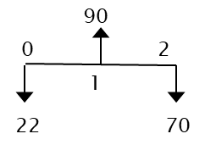
TIR em projetos de investimento não convencionais
Múltiplas TIR
Ex:
90 (1 + r) – 70 – 22 (1 + r)² = 0
90 + 90r – 70 – 22 (1 + 2r + r²) = 0
90 + 90r – 70 – 22 – 44r – 22r² = 0
– 22r² + 46r – 2 = 0

Slide 27
TIR em projetos de investimento não convencionais
90
0 2
1
70

Slide 28
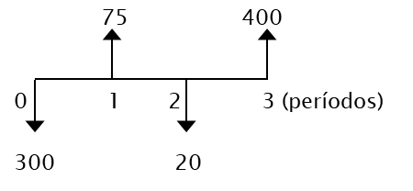
TIR em projetos de investimento não convencionais
Investimento não convencional com uma única TIR
Ex:
Resolvendo-se com o auxílio de uma calculadora financeira:
TIR (r) = 16,89% a.a.

Slide 29
TIR em projetos de investimento não convencionais
75 400
0 1 2 3
300 20

Slide 30
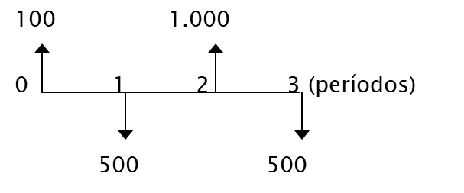
TIR em projetos de investimento não convencionais
Investimento não convencional com TIR indeterminada
Ex:
Resolvendo-se com o auxílio de uma calculadora financeira:
TIR (r) = indeterminado. Não há solução

Slide 31
TIR em projetos de investimento não convencionais
100 1.000
0 1 2 3 (períodos)
500 500

Slide 32
TIR
Regra de decisão
Fluxos | Nº de TIRs | Critério
Primeiro fluxo é negativo e todos os demais fluxos são positivos | 1 | Aceitar se TIR > r Rejeitar se TIR < r
Primeiro fluxo é positivo e todos os demais fluxos são negativos | 1 | Aceitar se TIR < r Rejeitar se TIR > r
Alternância dos sinais do fluxo de caixa | Pode haver mais de uma TIR | Não há TIR válida

Slide 33
[1,0 ponto] Considerando um investimento inicial de 600 mil reais, sendo as entradas apresentadas no quadro e uma capitalização anual de 5%, é possível avaliar o projeto.
Utilizando o método de Payback para avaliá-lo, de quanto será o payback simples e descontado, respectivamente (em anos e meses):
3 anos e 2 meses 3 anos e 4 meses
3 anos e 2 meses, 3 anos e 5 meses
4 anos, 3 anos e 4 meses
4 anos, 3 anos e 6 meses
4 anos e 4 anos
ANOS | FLUXO DE CAIXA
0 | - R$ 600.000
1 | R$ 200.000
2 | R$ 100.000
3 | R$ 250.000
4 | R$ 300.000

Slide 34
[1,0 ponto] Considerando um investimento inicial de 600 mil reais, sendo as entradas apresentadas no quadro e uma capitalização anual de 5%, é possível avaliar o projeto.
Utilizando o método de Payback para avaliá-lo, de quanto será o payback simples e descontado, respectivamente (em anos e meses):
3 anos e 2 meses 3 anos e 4 meses
3 anos e 2 meses, 3 anos e 5 meses
4 anos, 3 anos e 4 meses
4 anos, 3 anos e 6 meses
4 anos e 4 anos
ANOS | FLUXO DE CAIXA | Acumulado | Valor Descontado | Acumulado
0 | - R$ 600.000 | - R$ 600.000 | - R$ 600.000 | - R$ 600.000
1 | R$ 200.000 | - R$ 400.000 | R$ 190.476 | - R$ 409.524
2 | R$ 100.000 | - R$ 300.000 | R$ 90.703 | - R$ 318.821
3 | R$ 250.000 | - R$ 50.000 | R$ 215.959 | - R$ 102.861
4 | R$ 300.000 | R$ 250.000 | R$ 246.811 | R$ 173.949

Slide 35
[1,0 ponto] Considerando um investimento inicial de 600 mil reais, sendo as entradas apresentadas no quadro e uma capitalização anual de 5%, é possível avaliar o projeto.
Utilizando o método de Payback para avaliá-lo, de quanto será o payback simples e descontado, respectivamente (em anos e meses):
3 anos e 2 meses 3 anos e 4 meses
3 anos e 2 meses, 3 anos e 5 meses
4 anos, 3 anos e 4 meses
4 anos, 3 anos e 6 meses
4 anos e 4 anos
ANOS | FLUXO DE CAIXA | Acumulado | Valor Descontado | Acumulado
0 | - R$ 600.000 | - R$ 600.000 | - R$ 600.000 | - R$ 600.000
1 | R$ 200.000 | - R$ 400.000 | R$ 190.476 | - R$ 409.524
2 | R$ 100.000 | - R$ 300.000 | R$ 90.703 | - R$ 318.821
3 | R$ 250.000 | - R$ 50.000 | R$ 215.959 | - R$ 102.861
4 | R$ 300.000 | R$ 250.000 | R$ 246.811 | R$ 173.949

Slide 36
Um investimento produz um retorno líquido anual de R$ 12 mil nos primeiros 2 anos, R$ 15 mil no terceiro ano e possui TIR de 6%. Sabe-se que a taxa de desconto é de 4,5% a.a. Pergunta-se:
[1,0 ponto] Qual o valor do investimento inicial (em R$)?
TIR = 6%, então (em R$ mil):
0 = VPL = -Investimento + 12/1,06 + 12/1,06² + 15/1,06³
Investimento = 11,32075 + 10,67996 + 12,59429
Investimento = 34,595
[1,0 ponto] Qual o valor do VPL?
Em R$ mil
VPL = -34.595 + 12.000/1,045 + 12.000/1,045² + 15.000/1,045³
VPL = 1.021,46

Slide 37
Juros Antecipados
JUROS “FLAT” (PAGOS ANTECIPADAMENTE)
Cálculo da taxa efetiva de juros de um empréstimo de R$ 125,00 com taxa de juros “flat” de 20%:
Juros cobrados:
R$ 125,00 x 20% = R$ 25,00
Valor líquido recebido:
R$ 125,00 – R$ 25,00 = R$ 100,00
Percentual de juros pagos em relação ao valor liberado:
R$ 25,00 ÷ R$ 100,00 = 25%
Resposta: 25% de juros efetivos

